Slide 1
비기너코스 1주차
개발환경구축 및 파이썬 기초 문법

Slide 2





개발 환경 구축

Slide 3
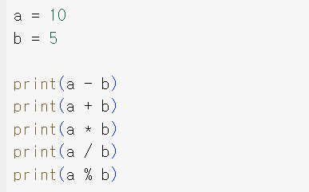
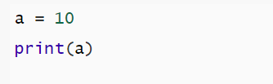

파이썬 기초 문법
변수 : 데이터를 저장한 공간 사칙연산
divmod(10 , 5)

Slide 4
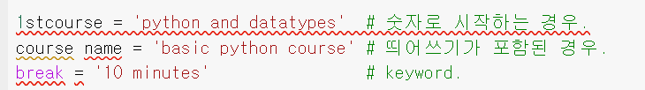
파이썬 기초 문법
불가능한 식별자
주석
#
Keyword : 파이썬에서 이미 예약되어있는 문자열
다른 용도로 사용 불가능

Slide 5
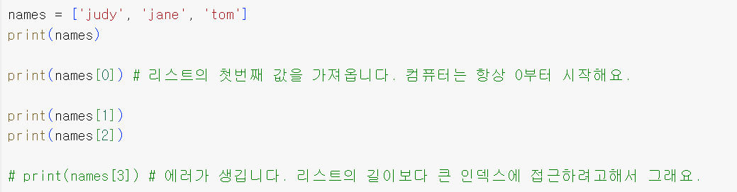
파이썬 기초 문법
리스트
len() 함수는 리스트에 원소(element)가 몇 개 들어 있는지 보여줍니다.

Slide 6
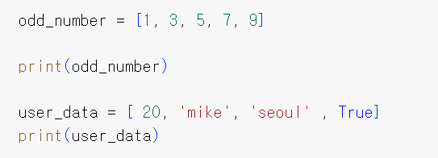
파이썬 기초문법
리스트

Slide 7
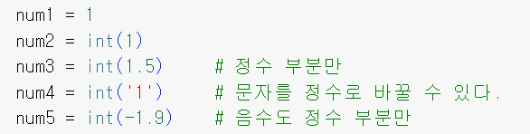
수치 자료형
Int (정수형)

Slide 8
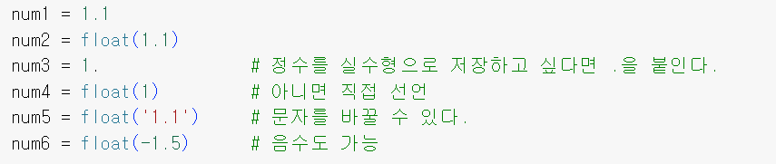
수치자료형
Float (실수, 부동소수점)

Slide 9
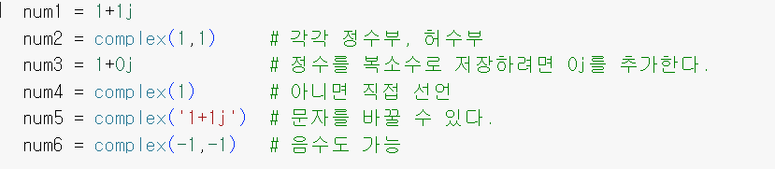
수치자료형
Complex(복소수)

Slide 10
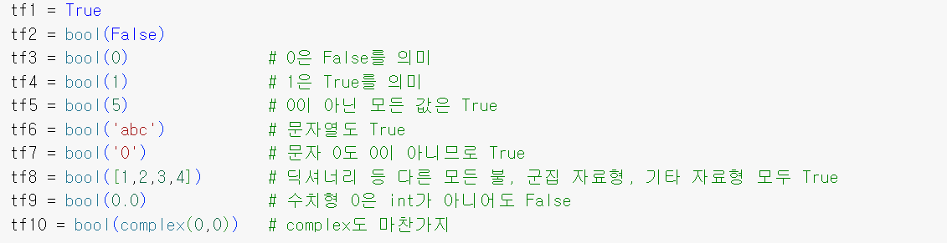
불 자료형
Bool(boolean, 논리연산자)

Slide 11
군집자료형
String (순서 o, 중복 o, 수정 x)
List (순서 o, 중복 o, 수정 x)
Tuple (순서 o, 중복 o, 수정 x)
Set (순서 x, 중복 x, 수정 o)
Dictionary(순서 x, 중복(key=x, value=o), 수정 o)

Slide 12
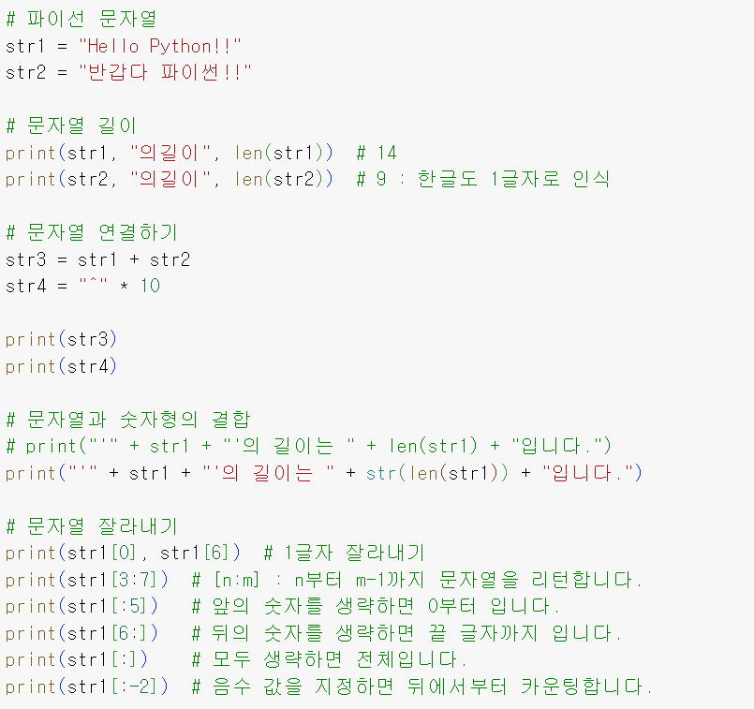
String(문자열)
Len(문자열) :
문자열의 길이를 구해줍니다. 한글, 공백, 특수문자도 1글자로 인식합니다.
문자열잘라내기 문자열[m,n]
[n] : 1글자 잘라내기 [n:m] : n부터 m-1까지 문자열을 리턴합니다. [:m] : 앞의 숫자를 생략하면 0부터 시작합니다. [n:] : 뒤의 숫자를 생략하면 끝 글자까지 입니다. [:] : 모두 생략하면 전체입니다. [-n] : 음수 값을 지정하면 뒤에서부터 카운팅합니다.
문자열 연결 및 반복 :
문자열1 + 문자열2 문자열 * 정수 + 연산자를 이용하여 문자열을 더합니다.

Slide 13
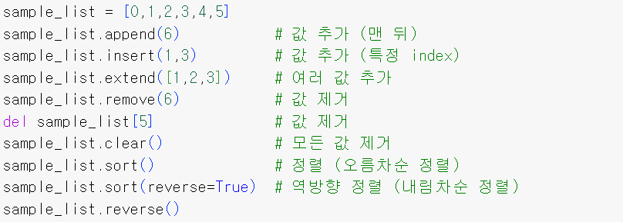
list
List: 자료들의 모임
List의 길이, 추가, 삽입, 수정:
Len(), append(), insert(),
remove(), clear()

Slide 14
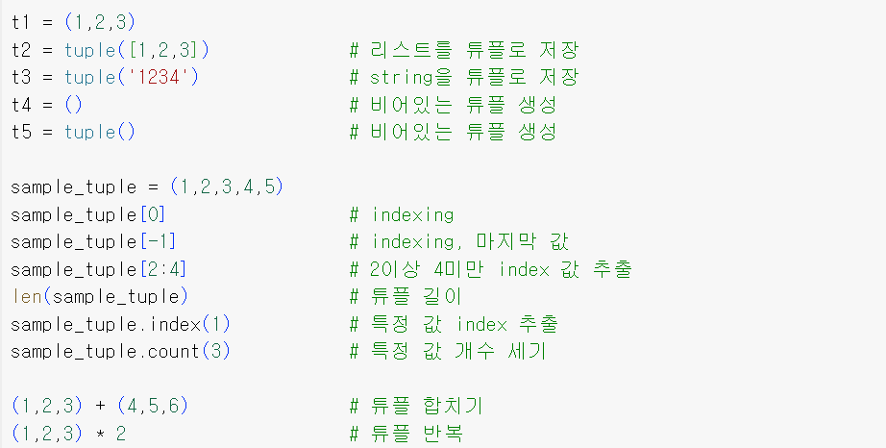
tuple
Tuple : 데이터의 목록

Slide 15
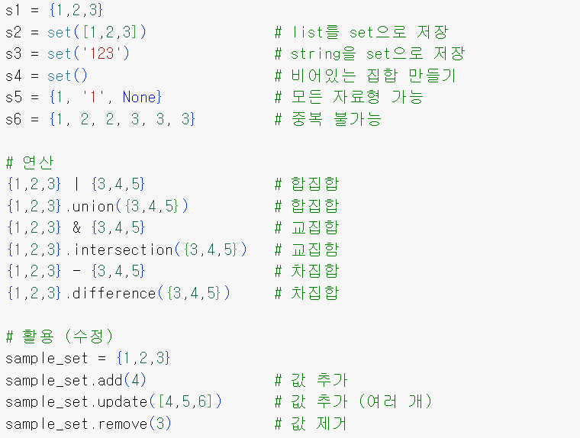
set

Slide 16
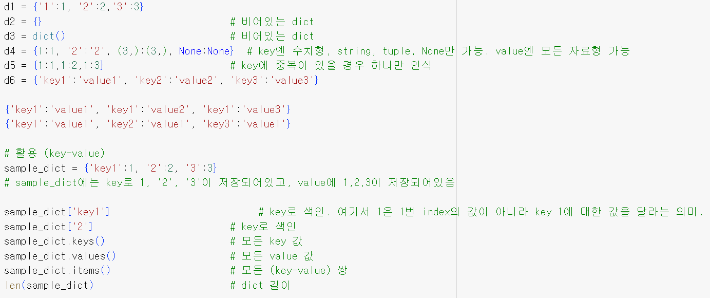
dictionary
키/값 쌍을 요소로 갖는 자료형

